Slide 1

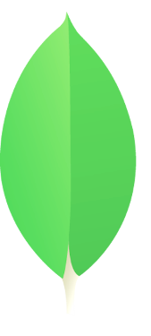
MongoDB Turbo
CONDUZA E ACELERE SEUS DADOS
JAELSON LIMA

Slide 2
Introdução ao MongoDB
Dominando o Banco de Dados Não Relacional
MongoDB é um banco de dados NoSQL orientado a documentos. Ao contrário dos bancos de dados relacionais tradicionais que armazenam dados em tabelas, o MongoDB armazena dados em documentos semelhantes a JSON. Isso proporciona flexibilidade e facilidade de uso, tornando-o uma escolha popular para desenvolvedores modernos.
Principais Vantagens do MongoDB
Flexibilidade de Esquema: Os documentos no MongoDB podem ter diferentes campos e estruturas.Escalabilidade.
Horizontal: Facilmente escalável distribuindo dados em vários servidores.
Alto Desempenho: Projetado para armazenar grandes volumes de dados e responder rapidamente a consultas.

Slide 3
01
Instalando o MongoDB
Antes de começarmos a trabalhar com o MongoDB, você precisará instalá-lo. Você pode baixar e instalar o MongoDB a partir do site oficial https://www.mongodb.com/try/download/community.

Slide 4
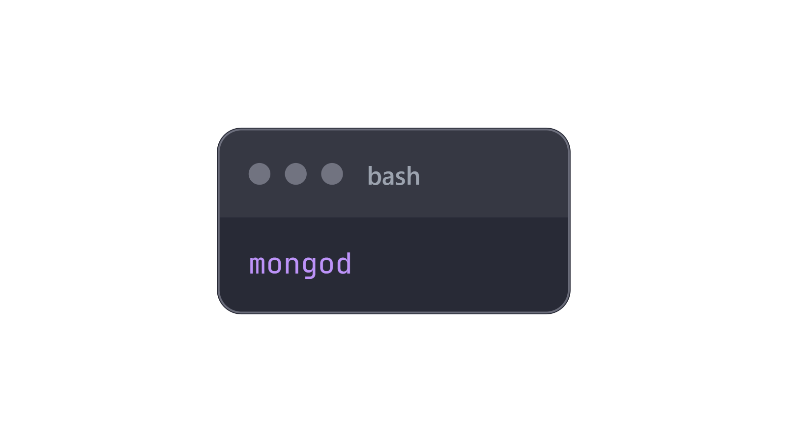
Instalando o MongoDB
Baixar o Instalador: Acesse o MongoDB Download Center.Baixe o instalador (.msi) da versão mais recente do MongoDB Community Server.
Executar o Instalador: Abra o arquivo .msi baixado e siga as instruções do instalador.Aceite os termos de licença e use as opções padrão.Marque a opção para instalar o MongoDB como um serviço.
Configurar Variáveis de Ambiente: Adicione o caminho do MongoDB (ex.: C:\Program Files\MongoDB\Server\<version>\bin) à variável de ambiente PATH.
Iniciar o MongoDB: Abra o Prompt de Comando e execute:

Slide 5
02
Comandos Básicos do MongoDB
Neste capítulo, vamos explorar os comandos fundamentais do MongoDB. Desde a conexão ao servidor MongoDB até a criação, consulta, atualização e exclusão de documentos. Com uma abordagem prática, você estará pronto para aplicar esses comandos em seus próprios projetos.

Slide 6
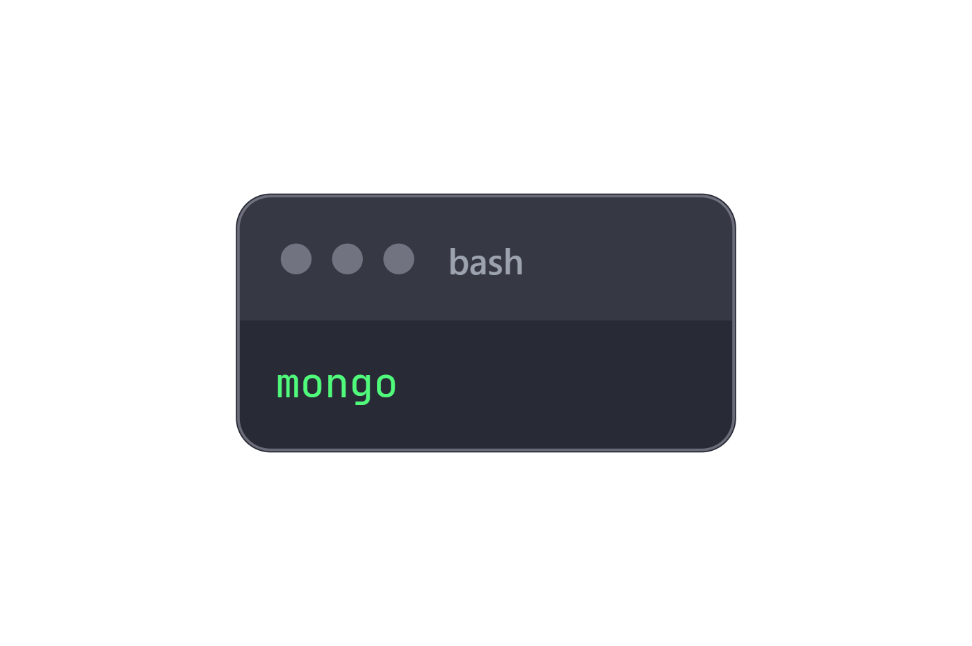
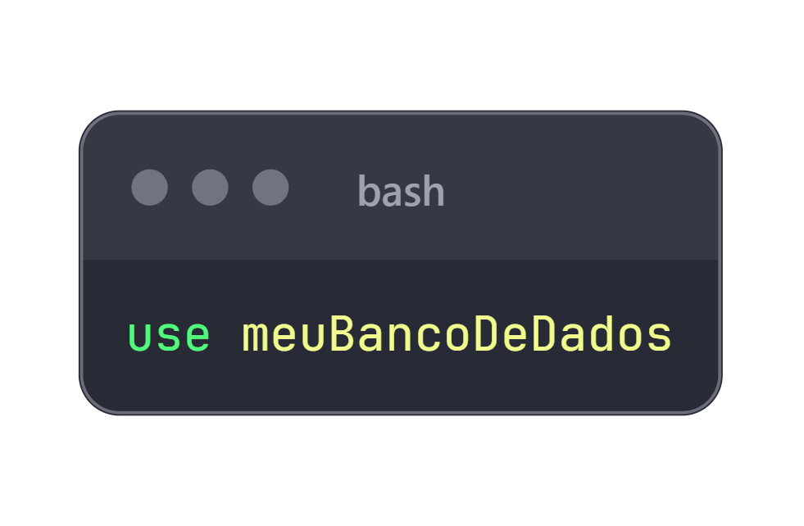
Comandos Básicos do MongoDB
Conectando ao MongoDB
Para conectar ao seu servidor MongoDB, use o comando mongo no terminal:
Criando um Banco de Dados
No MongoDB, você não precisa criar um banco de dados explicitamente. Basta usar o comando use seguido pelo nome do banco de dados:

Slide 7
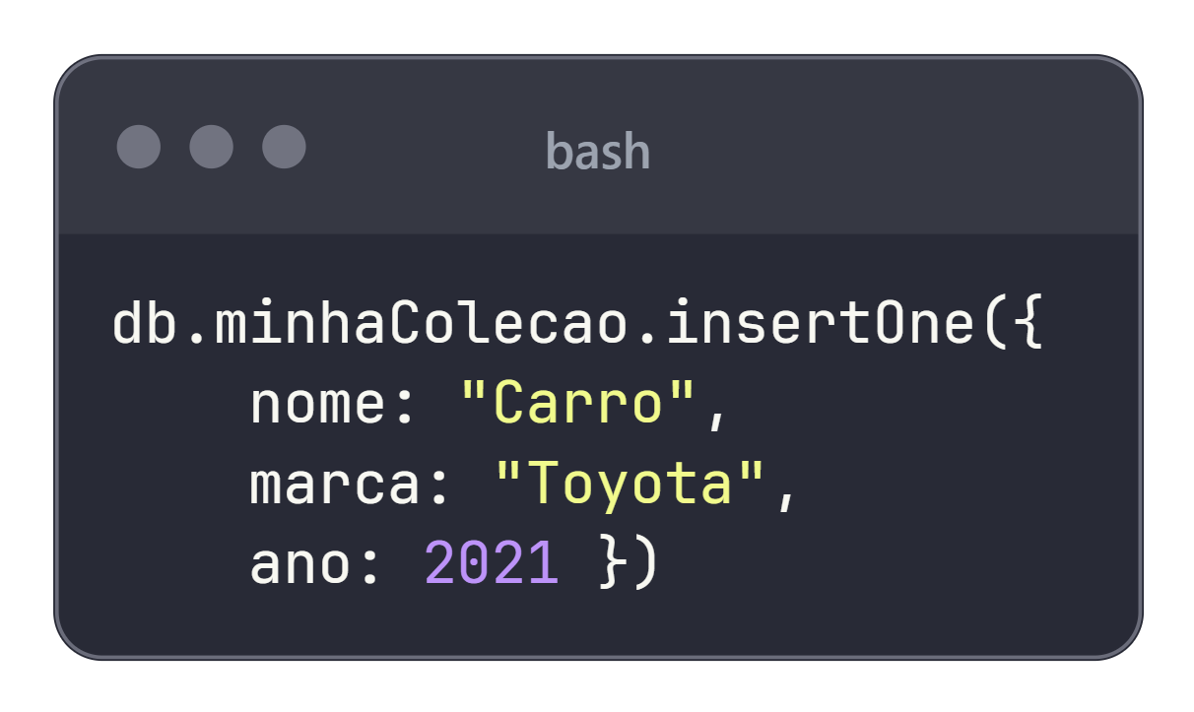
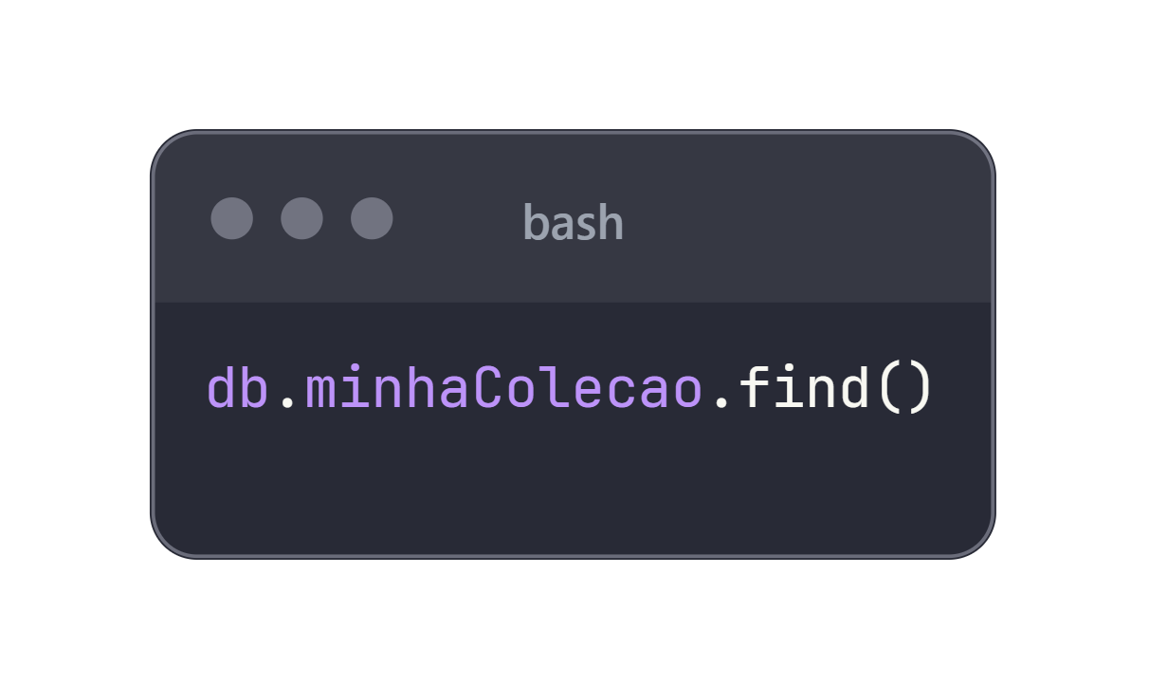
Comandos Básicos do MongoDB
Criando e Inserindo Documentos
Para criar e inserir documentos em uma coleção (equivalente a uma tabela em bancos de dados relacionais), use o comando insertOne:
Consultando Documentos
Para consultar documentos em uma coleção, use o comando find:

Slide 8
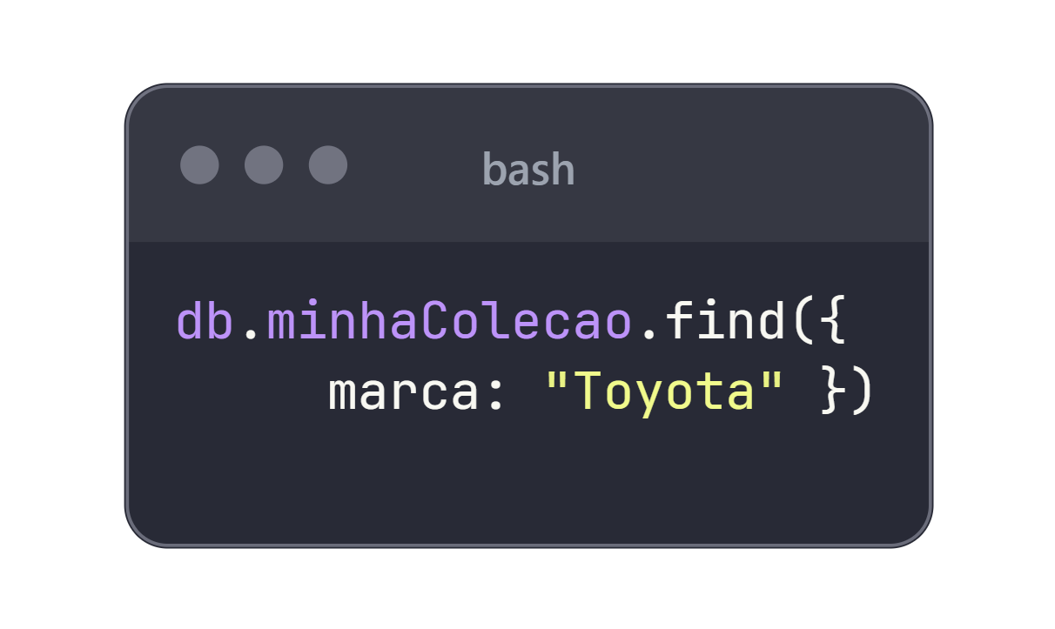
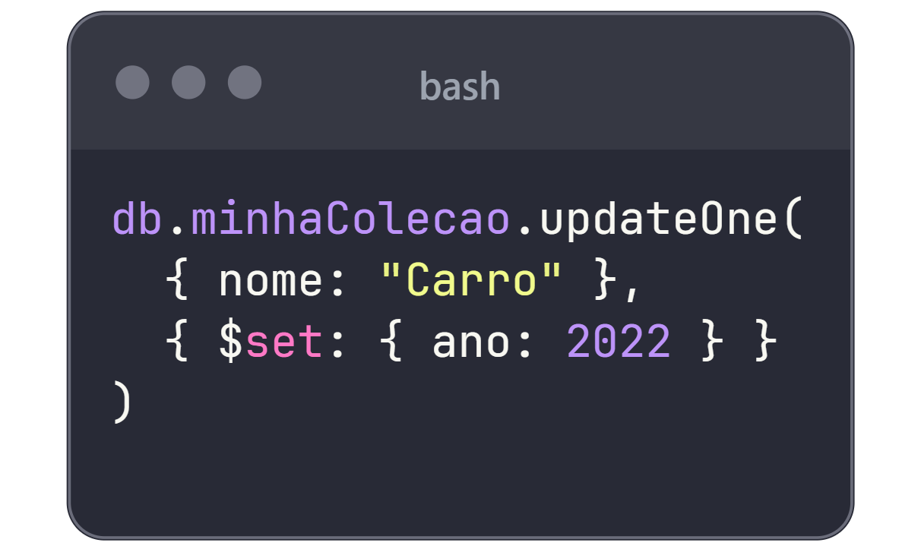
Comandos Básicos do MongoDB
Você pode especificar critérios de busca passando um objeto como parâmetro:
Atualizando Documentos
Para atualizar documentos, use o comando updateOne:

Slide 9
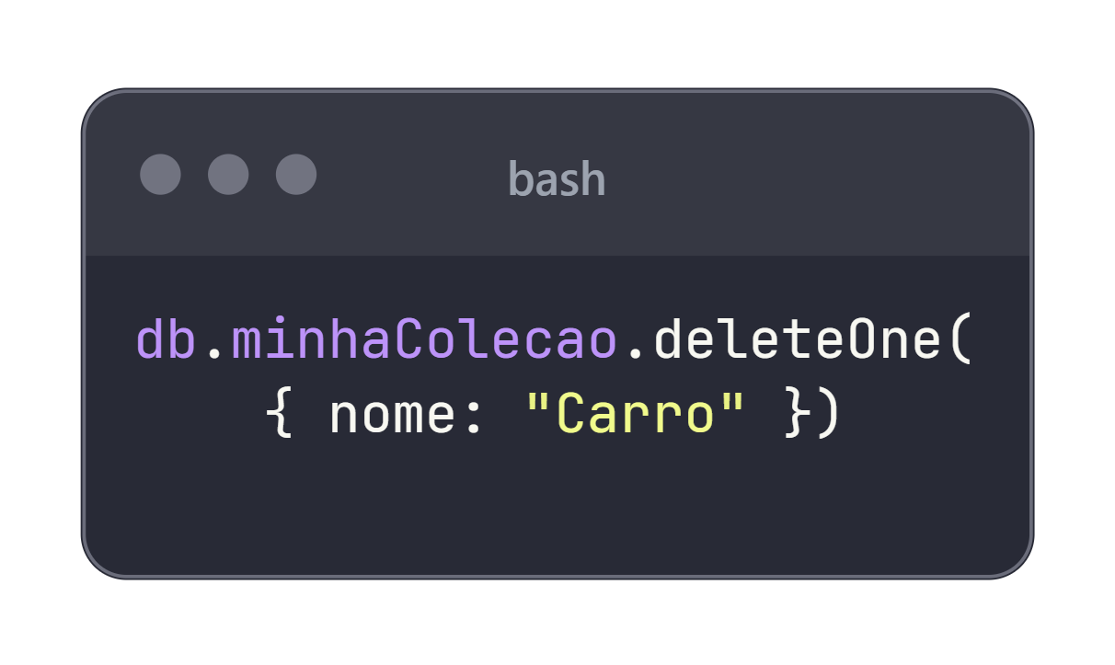
Comandos Básicos do MongoDB
Excluindo Documentos
Para excluir documentos, use o comando deleteOne:

Slide 10
03
Explorando Mais Comandos
Agora que você já está familiarizado com os comandos básicos, é hora de expandir seu conhecimento com comandos mais avançados do MongoDB. Neste capítulo, vamos cobrir como inserir múltiplos documentos de uma só vez, realizar consultas mais complexas utilizando operadores, e atualizar e deletar vários documentos simultaneamente.

Slide 11
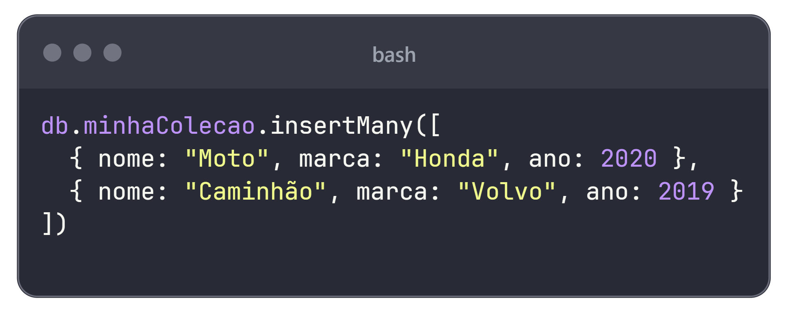
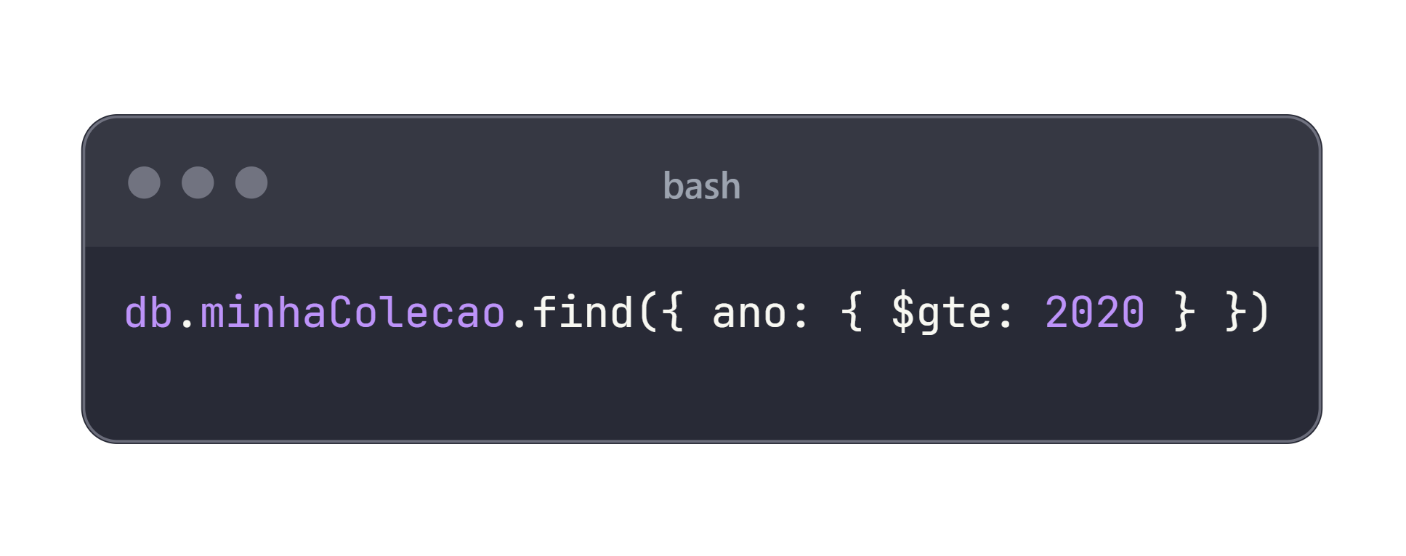
Explorando Mais Comandos
Inserindo Múltiplos Documentos
Você pode inserir múltiplos documentos de uma vez usando insertMany:
Consultas Avançadas
Utilize operadores de comparação e lógicos para consultas mais complexas:

Slide 12
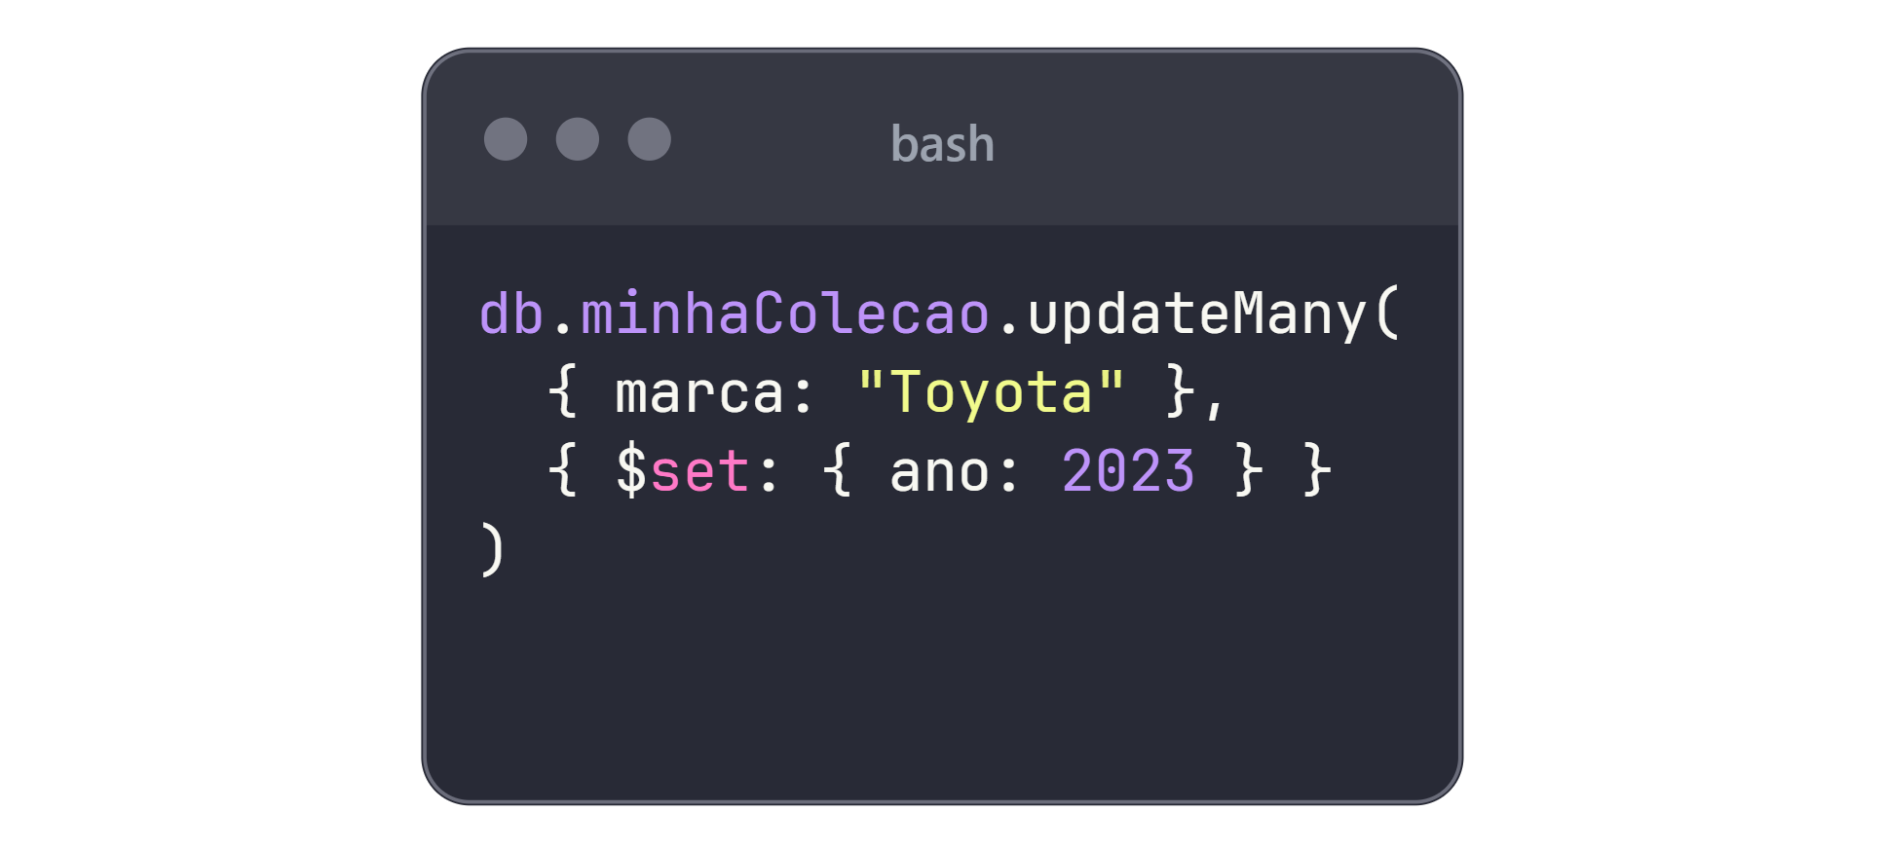
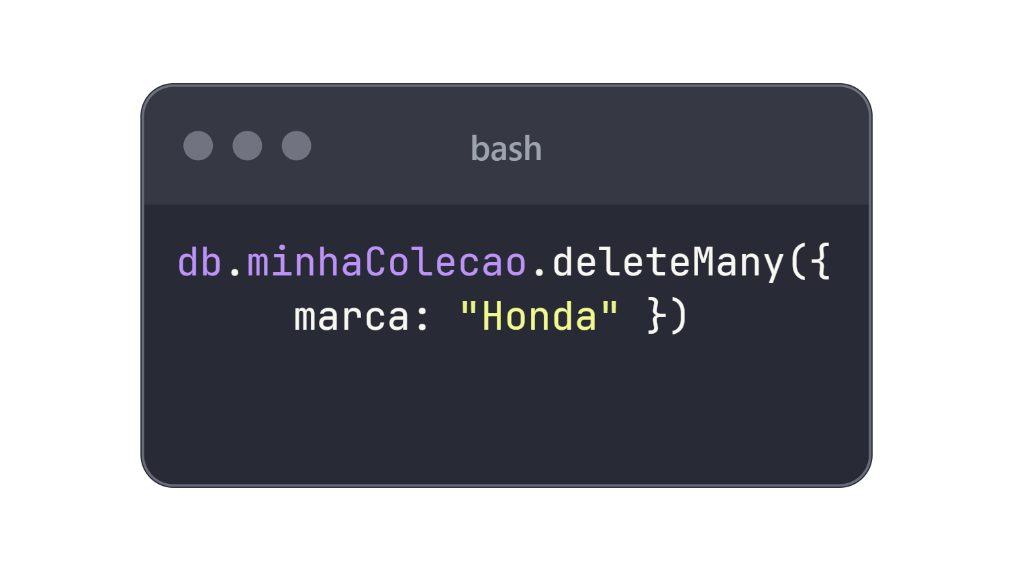
Explorando Mais Comandos
Atualizações Avançadas
Para atualizar múltiplos documentos de uma vez, use updateMany:
Deletando Múltiplos Documentos
Para deletar múltiplos documentos, use deleteMany:

Slide 13
04
Considerações Finais

Slide 14
Considerações Finais
MongoDB é uma ferramenta poderosa e flexível para gerenciar dados. Com os comandos básicos que você aprendeu, você já pode começar a explorar e utilizar o MongoDB em seus projetos. Continue praticando e explorando a documentação oficial para se aprofundar ainda mais.

